Slide 1


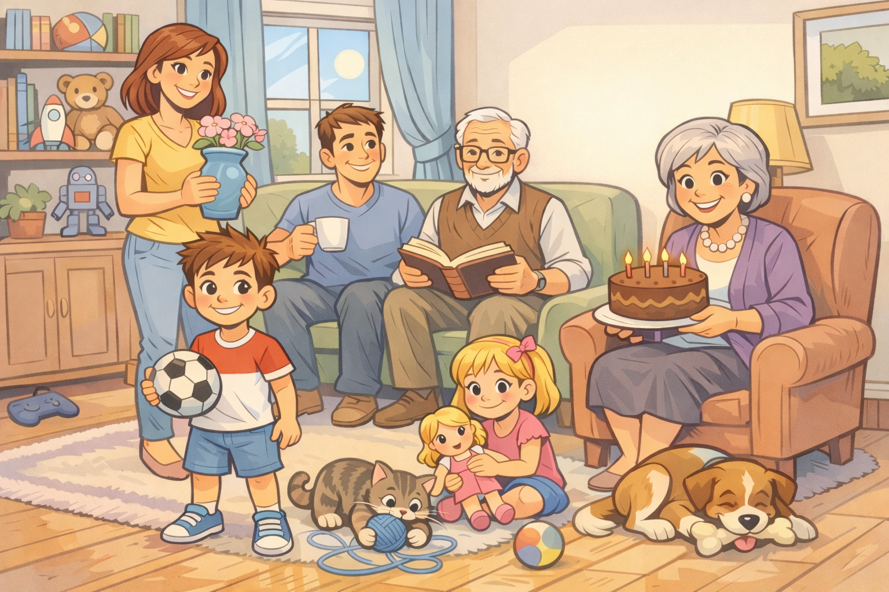


Чия книга?
Чия чашка?
Чия ваза?
Чия кістка?
Чия лялька?
Чий клубок?
Чий м’яч?
Чий торт?

